Slide 1
BAB 2: KUMPULAN 2
Rosdi Wah (UPM)
Prof. Madya Dr. Wan Zuhainis Saad (UPM)
Lailawati Bakar (UPM)
Junainah Ismail (UMS)
Prof. Madya Dr. Syakirah Samsudin (UPSI)
Prof. Madya Dr. Ramlee Ismail (UPSI)
Dr. Hishamuddin Abdul Wahab (USIM)
Prof. Madya Dr. Mariam Taib (UMT)
Fauzayani Ibrahim (UMT)
Prof. Madya Dr. Zailani Abdullah (UMK)
Mohd Norazam Nurdin (UMK)

Slide 2

BAB 2:
Menerangkan proses pembangunan program akademik baharu. Secara keseluruhan proses ini mempunyai dua (2) dokumen yang perlu disediakan:
Kertas cadangan (KC) beserta lampiran dan surat iringan TNC/RA
Dokumen Akreditasi Sementara (MQA-01).
Bermula dengan memberi gambaran keseluruhan proses pembangunan program akademik baharu merentasi kelulusan pelbagai peringkat termasuk peringkat dalaman UA, MQA, KPM (PT) dan badan yang memberi pengiktirafan program berkenaan. Kronologi proses pembangunan program akademik baharu berbeza antara universiti berstatus swaakreditasi dengan universiti bukan berstatus swaakreditasi.

Slide 3
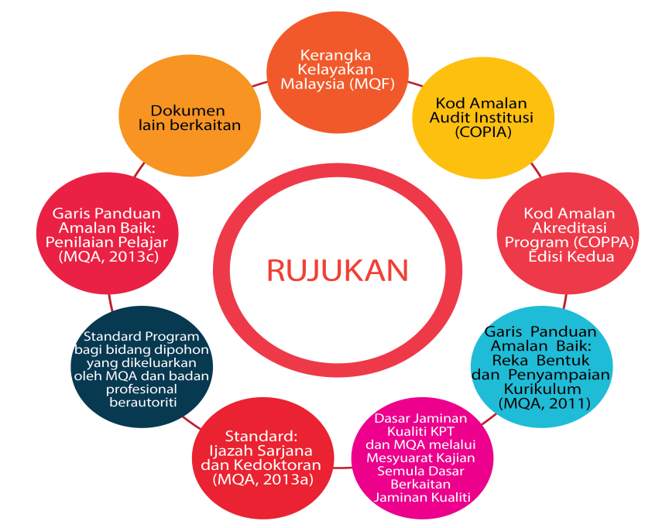
Dalam menyediakan dokumen Kertas Cadangan (KC), UA perlu merujuk beberapa sumber penting seperti berikut:

Slide 4
Program akademik baharu perlu direka bentuk dan dibangunkan selari dengan bidang tujahan (niche) Universiti dengan mengambil kira:
PPPM (PT)
Kerelevanan bidang program pengajian
Pengantarabangsaan kurikulum
Pertindihan program akademik sedia ada di kalangan UA
Implikasi kewangan, perjawatan dan fizikal
Keperluan guna tenaga negara
Laluan kerjaya dan kebolehpasaran graduan
Perkembangan terkini dasar/polisi negara
Standard yang ditetapkan oleh KPM (PT), MQA dan badan profesional
Penandaarasan (benchmarking) dengan institusi pengajian tinggi dalam dan luar negara
Input pihak pemegang taruh termasuk pandangan pakar akademik (tempatan & a’bangsa) dlm bidang masing-masing, Jawatankuasa Pengajian dan panel penasihat dari industri

Slide 5
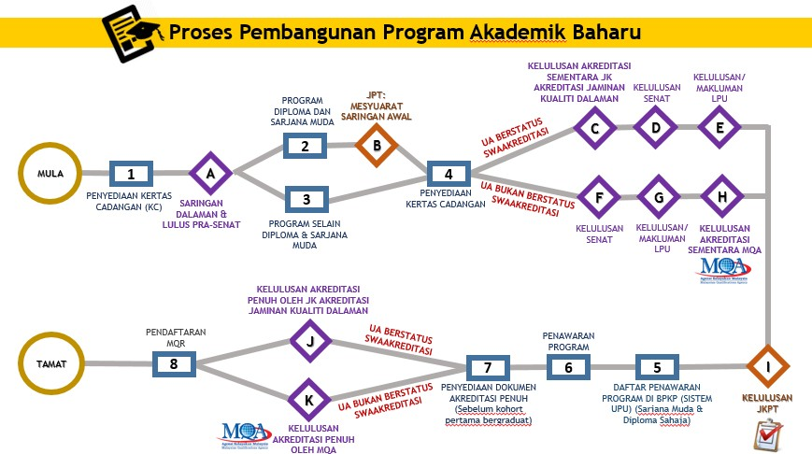
Program akademik yang tidak perlu melalui MSA dan JKPT tetapi dimaklumkan kepada JPT secara bertulis untuk rekod:
Sijil dan Diploma Pasca Siswazah (MQF7)
Sijil dan Diploma Siswazah (MQF6)
Diploma Lanjutan (MQF5)
Diploma Eksekutif (MQF4)
Sijil (MQF3)
Program Francais dan Pesisir
Program akademik yang tidak perlu melalui MSA tetapi perlu melalui JKPT:
Program Asasi
Sarjana (MQF7)
Kedoktoran (MQF8)

Slide 6
29 ITEM UNTUK MSA
Nama UA
Visi, Misi, Matlamat
Bidang Tujahan
Entiti akademik memohon
Lokasi penawaran
Tujuan
Program akademik yang dipohon
Tahap MQF
NEC
Pengiktirafan badan profesional
Institusi/ Organisasi kerjasama
Sesi pengajian dimulakan
Mod penawaran
Kredit bergraduat
Kaedah dan tempoh pengajian
Kaedah penyampaian program
Justifikasi program
Kelestarian program
Objektif pendidikan program
Hasil pembelajaran program
Struktur kurikulum
Perbandingan program dengan universiti dalam negara/ pertindihan
Perbandingan program dengan universiti luar negara
Penjumudan/ pembukuan/ pelupusan program
Implikasi perjawatan/ fizikal & kewangan
Syarat Kemasukan
Tarikh kertas cadangan diluluskan Pihak Berkuasa UA
Kos pelaksanaan program
Unjuran pelajar

Slide 7
30 ITEM UNTUK JKPT
Nama UA
Visi, Misi, Matlamat
Bidang Tujahan
Entiti akademik memohon
Lokasi penawaran
Tujuan
Program akademik yang dipohon
Tahap MQF
NEC
Pengiktirafan badan profesional
Institusi/ Organisasi kerjasama
Sesi pengajian dimulakan
Mod penawaran
Kredit bergraduat
Kaedah dan tempoh pengajian
Kaedah penyampaian program
Justifikasi program
Kelestarian program
Objektif pendidikan program
Hasil pembelajaran program
Struktur kurikulum
Perbandingan program dengan universiti dalam negara/ pertindihan
Perbandingan program dengan universiti luar negara
Penjumudan/ pembukuan/ pelupusan program
Implikasi perjawatan/ fizikal & kewangan
Syarat Kemasukan
Tarikh kertas diluluskan MSA, PA, Senat & LPU
Kos pelaksanaan program
Unjuran pelajar
JK Pengajian Program
Mengandungi 28 item pertama Kertas MSA + 2 item ie JK Pengajian Program & Tarikh kelulusan kertas

Slide 8
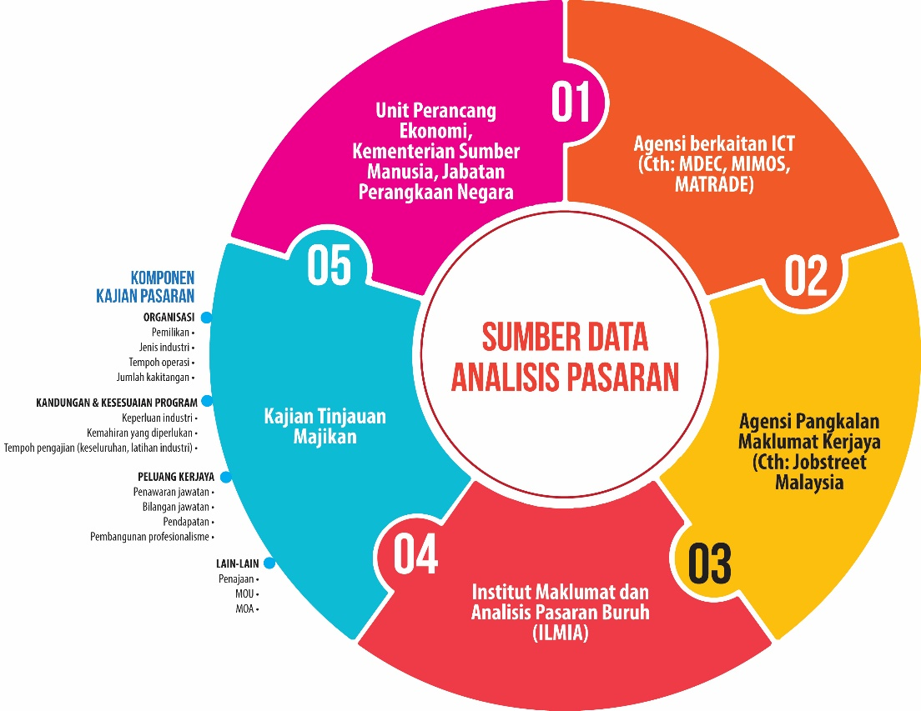
Panduan Berkaitan Permohonan Program Akademik Baharu
UA hendaklah membuat analisis kajian pasaran dengan mengambil kira keperluan guna tenaga negara seperti di rajah dalam menimbang sesuatu cadangan program
Bagi Program Mod Industri, UA hendaklah pastikan ada sekurang-kurangnya LOI sebelum mengemukakan kertas cadangan untuk MSA dan MoAU/MoA sebelum mengemukakan cadangan kepada JKPT

Slide 9
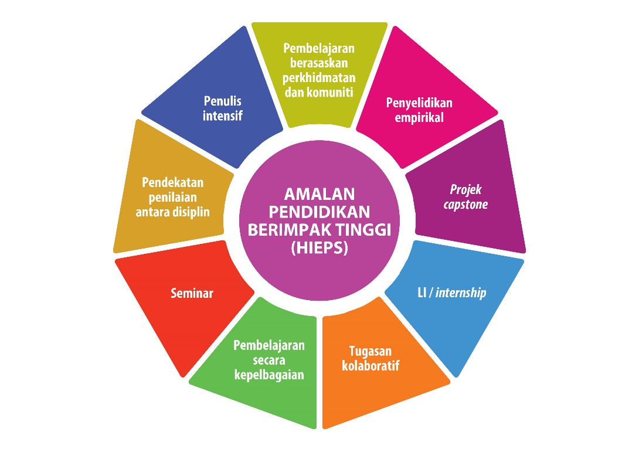
Panduan Berkaitan Permohonan Program Akademik Baharu
3. Membuat penandaarasan – peluang tambah baik
4. Boleh melibatkan pakar bidang dalam pembangunan reka bentuk program akademik baharu dapat membantu UA dalam memberi fokus berkaitan dengan bidang pengajian. Pakar bidang boleh terdiri daripada ahli akademik, industri, badan profesional dan pakar teknikal yang relevan.
5. Kurikulum sarjana muda perlu mengandungi 5 daripada 9 HIEPS

Slide 10
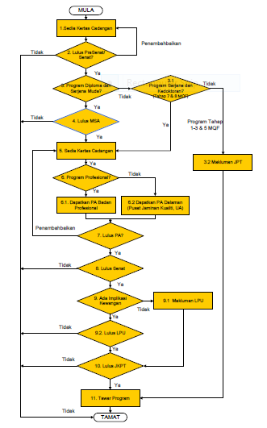
Proses Aliran Kerja Permohonan Program Akademik Baharu Universiti Awam Berstatus Swaakreditasi

Slide 11
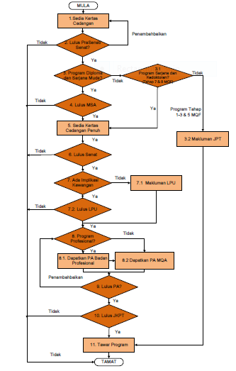
Proses Aliran Kerja Program Akademik Baharu Universiti Bukan Berstatus Swaakreditasi

Slide 12
Beberapa perkara penting
Tempoh sah laku kelulusan MSA 2 tahun. Kegagalan kemukakan KC penuh program kepada JKPT dalam tempoh itu menyebabkan kelulusan MSA terbatal dan UA perlu kemukakan semula permohonan kepada MSA sekiranya ingin meneruskan cadangan penawaran program tersebut.
Selepas cadangan penawaran akademik baharu diperakukan JKPT dan diluluskan Menteri, UA hendaklah tawarkan program itu mengikut semester/sesi kelulusan atau tidak melebihi 2 tahun daripada tarikh kelulusan Menteri.
UA perlu membuat proses mendapatkan Akreditasi Penuh (FA) setahun sebelum kohort pertama pelajar bergraduat. Kelulusan akreditasi penuh merupakan prasyarat untuk didaftarkan di bawah Malaysian Qualifications Register (MQR).

Slide 13
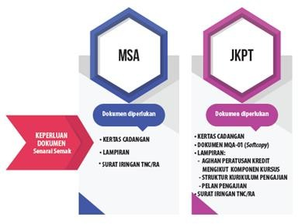
Senarai Semak

Slide 14
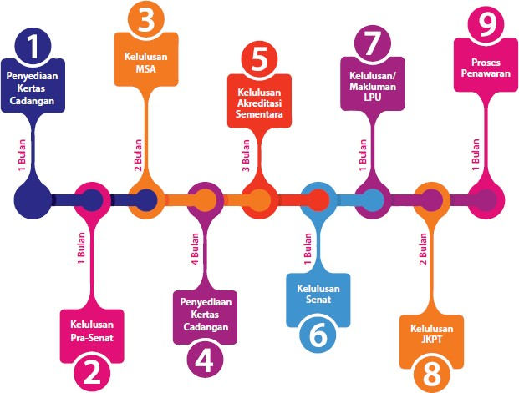
16 bulan

Slide 15

18 bulan

Slide 16
SENARAI SEMAK KERTAS CADANGAN PERMOHONAN PROGRAM AKADEMIK BAHARU UNTUK MESYUARAT SARINGAN AWAL (MSA)
Bil. | Perkara/Butiran | Tandakan ✓
 |  | UA | BPPA JPT
1. | Kertas cadangan (softcopy) (format Microsoft Word)
2. | Dua (2) salinan kertas cadangan (hardcopy)
3. | Lampiran: Perincian dokumen sokongan kertas cadangan
4. | Surat iringan yang ditandatangani oleh TNC/RA

Slide 17
SENARAI SEMAK KERTAS CADANGAN PERMOHONAN PROGRAM AKADEMIK BAHARU UNTUK
MESYUARAT JKPT
Bil. | Perkara/Butiran | Tandakan ✓
 |  | UA | BPPA JPT
1. | Kertas cadangan (softcopy) (format Microsoft Word)
2. | Dua (2) salinan kertas cadangan (hardcopy)
3. | Lampiran: Perincian dokumen sokongan kertas cadangan
4. | Satu (1) salinan digital dokumen MQA-01
5. | Surat iringan yang ditandatangani oleh TNC/RA

Slide 18
TERIMA KASIH

